Slide 1
Лекція 3-5
Зміст та чинники розвитку негативних емоційних станів особистості

Slide 2
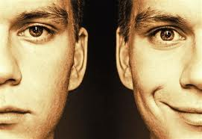
емоційні стани мають протилежний вплив: можуть активувати когнітивний процес і впливати на його перебіг, так і навпаки, тобто зв’язки між станами та когнітивними процесами (сприйняттям, уявою, пам’яттю, мисленням) можна характеризувати як динамічні і взаємні.
Емоційні стани можуть існувати у свідомості незалежно від когнітивних процесів, часто людина може знаходитись у тому чи іншому стані, не усвідомлюючи його.

Slide 3
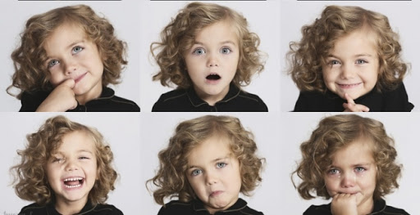
Ряд авторів класифікує психічні стани за спрямованістю й силою прояву на чотири умовні групи:
1. Позитивні психічні стани, що проявляються в активній формі: стан активності, підйому, напруженості, психічної стійкості.
2. Психічні стани пасивної форми: стан заспокоєності, апатії, неуважності, незібраності, зайвої стриманості.
3. Негативні психічні стани активної форми: паніка, занепад, стрес, страх.
4. Негативні психічні стани пасивної форми: ригідність, фрустрація, тривога, занепокоєння

Slide 4
негативні емоційні стани
серед різних негативних психічних станів найбільшу групу складають негативні емоційні стани, оскільки в переважної більшості станів емоційний компонент в їхній структурі є домінуючим
Негативні вивчають емоційні стани співвідносно чинників їх формування:
Відповідно віковому періоду;
відповідно специфіці сфери діяльності
Відповідно специфіці ситуації, яка їх викликає.

Slide 5
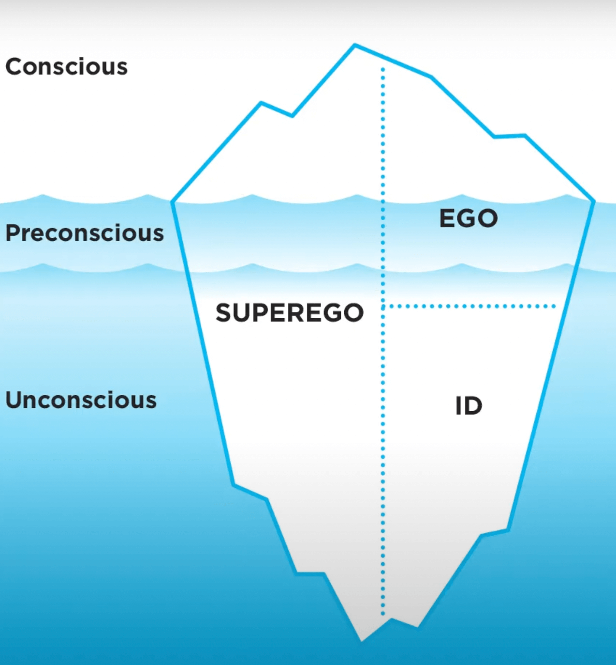
Тривожність в різних теоріях та підходах
як психологічна проблема тривожність була вперше поставлена та спеціально розглянута в працях З. Фройда. Відповідно до його теорії особистості, її структура охоплює три компоненти: Іd, Ego і Super-Ego, які між собою взаємопов’язані.
Id являє собою найбільш примітивну підструктуру психічного апарату, яка містить у собі інстинктивні, що підкорений принципу задоволення. Він є ірраціональним, аморальним і перебуває у конфлікті в Ego і з Super-Ego.
Super-Ego – це вища інстанція в структурі психіки, яка виконує роль внутрішнього цензора (це норми, цінності, еталони, ідеали тощо) і є джерелом моральних почуттів.
Ego є підструктурою особистості, що виступає посередником між Іd та Super-Ego, між індивідом та реальністю. Основна його функція – самозбереження організму, сприйняття зовнішнього світу та пристосування до нього.

Slide 6
спершу фройд припускав, що тривога є наслідком неадекватного вивільнення енергії лібідо. Однак Через тривалий час, спираючись на результати досліджень, він переосмислив свою теорію і прийшов до наступного висновку: тривога є функцією Ego і призначення її полягає в тому, щоб попереджувати особистість про наближення загрози, з якою треба зустрітися або оминути. Таким чином тривога дає можливість особистості реагувати на загрозливу ситуацію адаптивним способом.
основна функція тривоги за Фройдом, – допомагати людині уникнути усвідомлення своїх негативних імпульсів і задовольняти їх прийнятним шляхом в потрібний час.
тривожність виступає повторенням у фантазіях людини ситуацій, пов'язаних з випробуваннями, які були в минулому досвіді, переживаннями безпорадності

Slide 7
три види тривоги за фройдом:
1) реалістична тривога – емоційна відповідь
на загрозу зовнішнього світу, вона є синонімом
до страху і може послаблювати здатність людини
ефективно боротися з джерелом загрози;
2) невротична тривога – зумовлена тиском Іd;
це відповідь на загрозу того, що неприйнятні імпульси Іd стануть усвідомленими, а Ego втратить здатність їх контролювати. Тривога в даному випадку виходить із страху, що, коли людина зробить щось погане, це буде мати тяжкі негативні наслідки;
3) моральна тривога – зумовлена тиском Super-Ego; це емоційна відповідь на те, що Ego відчуває загрозу з боку Super-Ego. Моральна тривога виникає завжди, коли Іd хоче виразити непристойні думки та дії, і Super-Ego відповідає на це почуттям провини, сорому або самозвинувачення.

Slide 8
Тривога за к. хорні виникає в результаті відсутності відчуття безпеки в міжособистісних стосунках. в дитинстві у людини є дві основні потреби: потреба у задоволені і потреба у безпеці. Задоволення охоплює всі біологічні потреби: в їжі, сні і т. п. Головною потребою в розвитку дитини є потреба в безпеці – бути любимою, бажаною, захищеною. Задоволення цієї потреби повністю залежить від батьків дитини: якщо вони її задовольняють, формується здорова особистість. Якщо ж потреба не задовольняється батьками, у дитини формується базальна ворожість. У цьому випадку дитина знаходиться в тяжкій ситуації: вона залежить від батьків і в той же час відчуває до них образу. Тому вона подавляє свої негативні почуття до батьків для того, щоб вижити.
Відповідно до теорії К. Хорні, ті ж самі негативні переживання ворожості потім дитина відчуває і по відношенню до інших людей у теперішньому і в майбутньому.
В рамках гештальттерапевтичних уявлень Тривожність розуміли як розрив між «зараз» й «тоді», Перлз зазначав, що вона змушує людину планувати, репетирувати своє майбутнє. Це заважає усвідомити сьогодення, руйнує відкритість до майбутнього, що необхідно для спонтанності та росту.

Slide 9
Незважаючи на те, що когнітивна та гуманістична психотерапії використовують різний концептуальний апарат до питання про природу тривожності, їх погляди на її виникнення схожі – тривожність виникає при зіткненні з новим досвідом, що не узгоджується з уявленнями людини, загрожує їм.
1) Дж. Келлі визначав тривожність, як поняття того, що події, з якими зіштовхується людина лежать поза діапазоном застосовності її особистої системи пізнавальних конструктів. тривога є результатом усвідомлення, що існуючі конструкти не можуть бути застосовані для передбачення всіх подій з якими зіштовхується людина.
Тривожність виникає тоді, коли людина усвідомлює, що в неї немає адекватних конструктів, за допомогою яких можна інтерпретувати події.
2) К. Роджерс, бачив джерело тривожності в зустрічі суб'єкта з досвідом, який, якщо його допустити до усвідомлення, може загрожувати уявленню людини про себе, тоді виникає почуття тривожності без усвідомлення причини. Несвідомі реакції на цей досвід, викликають психофізіологічні зміни.
Відповідно до поглядів біхевіористів та представників її більш сучасних відгалужень, тривожність і страх – дуже близькі явища, вони є емоційними реакціями, що виникають на основі умовного рефлексу. Вони, у свою чергу, створюють ґрунт для широкого репертуару інструментальних реакцій уникнення, на основі яких і відбувається соціалізація індивіда, виникають (у випадку закріплення неадаптивних форм) невротичні порушення.

Slide 10
Тривожний ряд:
1) відчуття внутрішньої напруженості (включає
механізми адаптації);
2) гіперестезичні реакції (безліч подій довкілля стають
значимими для суб'єкта, що сприяє появі відчуття
невизначеної загрози);
3) власне тривога характеризується почуттям неясної
небезпеки (ознакою тривоги є неможливість визначити
характер загрози і неусвідомленість причин);
4) страх; неусвідомленість причин тривоги, унеможливлює організацію діяльності з усунення чи запобігання загрозі;
5) відчуття невідворотності насування катастрофи, наростання інтенсивності тривоги приводить суб'єкта до уявлення про неможливість уникнення загрози;
6) тривожно-боязке збудження (дезорганізація поведінки сягає максимуму, можливість цілеспрямованої діяльності зникає)

Slide 11
Тривожність – це стан доцільного підготовчого підвищення уваги, сенсорної та моторної напруги в ситуаціях можливої небезпеки, що забезпечує відповідну реакцію на страх. Тривожність - це особистісна риса, що виявляється в легкому і частому прояві станів тривоги, схильність індивіда до переживання тривоги. Тривога виникає в силу порушення форм внутрішньоособистісного та міжособистісного спілкування. Зазвичай вона підвищена:
при захворюваннях нервово-психічних і важких соматичних;
у здорових людей, що переживають наслідки психічної травми;
у багатьох груп людей з поведінкою, що відхиляється від норм

Slide 12
Відповідно до концепції Ч. Спілбергера слід розрізняти тривожність, як стан (ситуативну) і тривожність, як властивість особистості (особистісну).
Ситуативна тривожність - це стан тривоги, що виникає як реакція людини на різноманітні соціально-психологічні стресори. Як правило, ситуаційна тривожність у однієї і тієї ж людини буває різною в різний час.
Особистісна тривожність, як якість, диспозиція дає уявлення про індивідуальні відмінності людини в діях на різні стресори. Особистісна тривожність не проявляється безпосередньо в поведінці, але її рівень визначається в залежності від того, як часто і як інтенсивно в індивіда виникають стани тривоги. Особистість з вираженою тривожністю здатна сприймати навколишній світ як такий, що несе в собі загрозу і небезпеку більше, ніж особистість з низьким рівнем тривожності. Тому, особи з високим рівнем тривожності більше схильні до стресу і здатні переживати стан тривоги великої інтенсивності значно частіше, ніж особи з низьким рівнем тривожності.

Slide 13
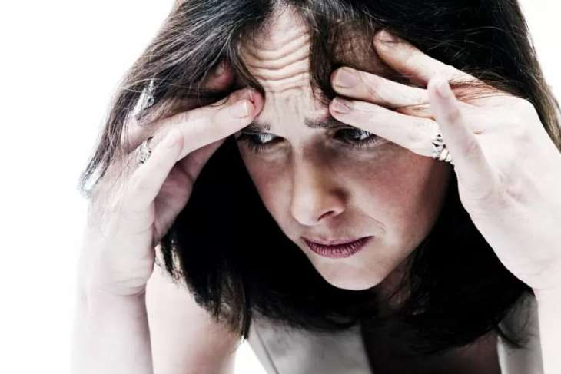
тривожність є результатом порушень міжособистісного спілкування при наявності сприятливого фону, обумовленого вродженими особливостями центральної нервової системи і ендокринної системи.
Тривожність є показником неблагополуччя особистісного розвитку і може спричиняти на нього негативний вплив. Тривожність може бути передвісником неврозу, а також його симптомом і механізмом розвитку. З тривогою пов'язані фобії, іпохондрія, істерія, нав'язливі стани та інші психологічні розлади

Slide 14
Тривожність поділяється на дві основні категорії:
прихована, тобто різною мірою не усвідомлювана, виявляється або надмірним спокоєм, або непрямим шляхом через специфічні способи поведінки;
відкрита, тобто свідомо пережита і проявляється в поведінці і діяльності у вигляді стану тривоги.

Slide 15
Ознаки корисної тривоги
Ознаки шкідливої тривожності
Реалістичні й обґрунтовані
Пов’язані зі зрозумілим і високим ризиком
Допомагають мобілізуватися і долати труднощі
Приводять до концентрації уваги й енергії
Контрольовані у часі й короткострокові
Не заважають жити
Нереалістичні, надумані, спотворені
Пов’язані з низьким ризиком, перебільшені
Забирають людину до віртуальної реальності своїх переживань
Енергія витрачається на хвилювання, а не на вирішення проблеми
Важко контрольовані у часі й тривають довго
Заважають жити та функціонувати

Slide 16
Ознаки тривожності

Slide 17
Стрес
Життя не терпить постійності та стабільності,
і саме воно – головне джерело стресу,
тому повністю від стресу людину позбавляє тільки смерть

Slide 18
Стрес
це стан напруги, що виникає в людини у результаті потужних впливів
це неспецифічна захисна реакція організму у відповідь на несприятливі зміни навколишнього середовища
сукупність захисних фізіологічних реакцій, що виникають в організмі тварин і людини у відповідь на вплив різних несприятливих факторів (стресорів)
Notes:
під час стресу виділяються гормони, змінюється режим роботи багатьох органів і систем (ритм серця, частота пульсу тощо)

Slide 19
Стресова реакція має різний прояв у різних людей
Notes:
На цьому і побудований психологічний тиск стресом. Коли в 1812 році французи, що відступали, потрапили в люті російські морози, для багатьох з них подібна екстремальна ситуація виявилася смертельною. І тут першорядне значення мало навіть не те, що у французів не було зимового одягу, а те, що в результаті тривалого стресу "поверхневі" резерви організму вичерпалися, а "глибокі" не встигли мобілізуватися.

Slide 20
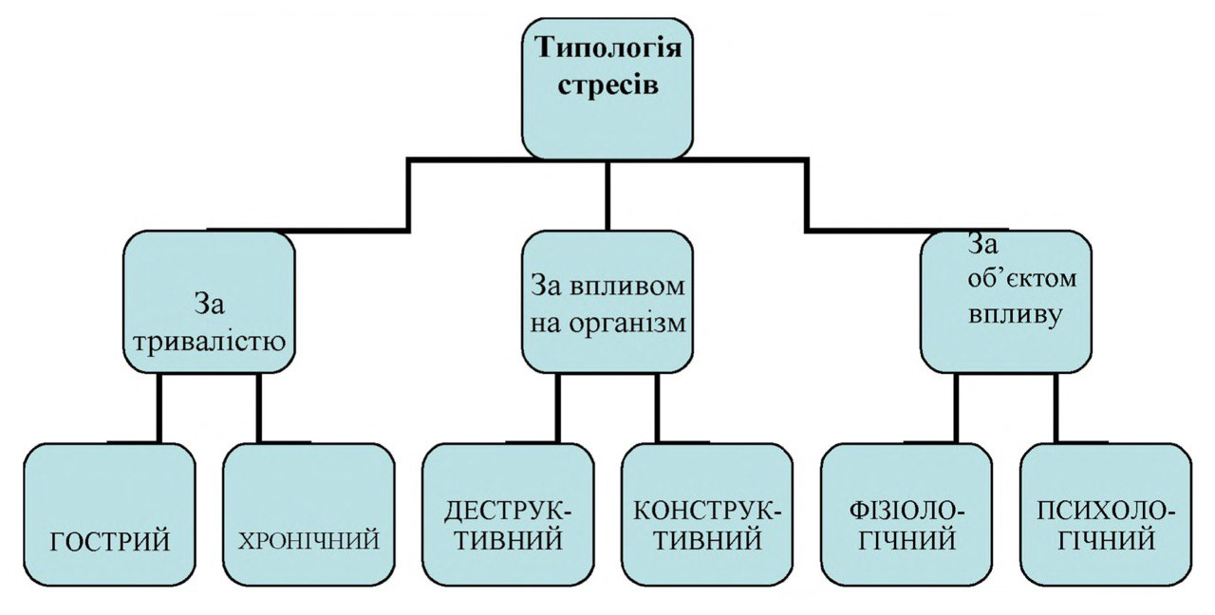
Типи стресу

Slide 21
Види стресу
еустрес
дистрес
Короткочасний
Активізує, мобілізує внутрішні резерви
Поліпшує протікання фізіологічних та психологічних функцій
Довготривалий
Руйнівний процес, який дезорганізує поведінку
Погіршує протікання психофізіологічних функцій
Сельє

Slide 22
Стадії стресу
1. Стадія тривоги
2. Стадія опору
3. Стадія виснаження
Notes:
1. Стадія тривоги. Це найперша стадія, що виникає з появою подразника, що викликає стрес. Наявність такого подразника викликає ряд фізіологічних змін: у людини учащається подих, трохи піднімається тиск, підвищується пульс. Змінюються і психічні функції: підсилюється порушення, вся увага концентрується на подразнику, виявляється підвищений особистісний контроль ситуації. Усе разом покликано мобілізувати захисні можливості організму і механізми саморегуляції на захист від стресу. Якщо цієї дії досить, то тривога і хвилювання вщухають, стрес закінчується. Більшість стресів дозволяється на цій стадії.
2. Стадія опору. Настає у випадку, якщо стрес фактор, що викликав, продовжує діяти. Тоді організм захищається від стресу, витрачаючи "резервний" запас сил, з максимальним навантаженням на всі системи організму.
3. Стадія виснаження. Якщо подразник продовжує діяти, то відбувається зменшення можливостей протистояння стресові, тому що виснажуються резерви людини. Знижується загальна опірність організму. Стрес "захоплює" людини і може привести його до хвороби.

Slide 23
1.Стадія тривоги. Виникає з появою подразника, який провокує стрес, викликає ряд фізіологічних змін: у людини трохи піднімається тиск, підвищується пульс. Змінюються і психічні функції: вся увага концентрується на подразнику, підвищений особистісний контроль ситуації.
покликано мобілізувати захисні можливості організму і механізми саморегуляції на захист від стресу.
Більшість стресів зупиняються на цій стадії.

Slide 24
2.Стадія опору.
Настає у випадку, якщо стресовий фактор, продовжує діяти. Тоді організм захищається від стресу, витрачаючи "резервний" запас сил, з максимальним навантаженням на всі системи організму.
3. Стадія виснаження.
Якщо подразник продовжує діяти, то відбувається зниження можливостей організму протистояти стресові, виснажуються резерви людини, знижується загальна опірність організму. Стрес "захоплює" людину.

Slide 25
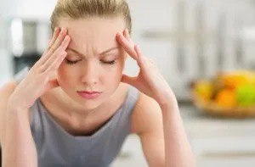
Усвідомлення загрози і наявність негативних емоцій "штовхають" людину на подолання шкідливих впливів: організм прагне боротися з фактором, що заважає, знищити його або "піти" від нього убік. Якщо ситуація не вирішується, а сили для боротьби закінчуються, може виникнути невроз і ряд незворотних порушень в організмі людини.
Оскільки в тих самих ситуаціях одні люди бачать загрозу різного ступеня, а інші в цих же умовах не бачать її зовсім, то і стрес, і його ступінь у кожного свої.
Наявність усвідомленої загрози - це основний стресовий фактор для людини.

Slide 26
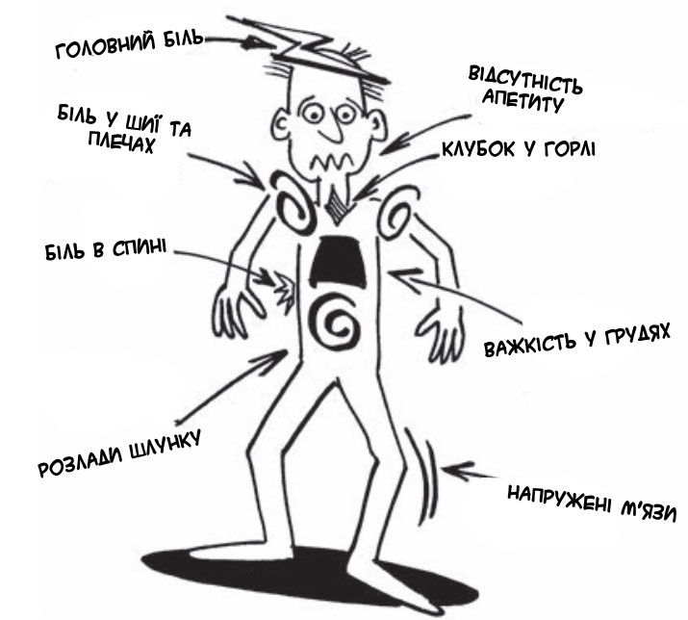
Під час стресу змінюється режим роботи багатьох органів і систем (ритм серця, частота пульсу тощо).
Під впливом стресу в організмі відбувається розпад білків, зменшується кількість вітамінів А, Е, С.

Slide 27
Більшість випадків хвороб (у тому числі, що закінчуються смертю) – психосоматичні хвороби внаслідок розвитку різноманітних стресів. Тривалі фізичні та психологічні навантаження, які перевищують норму, призводять до порушення функціонування окремих органів та до серйозних хвороб.
Такі «хвороби століття» як інфаркт, гіпертонія, інсульт, виразкова хвороба шлунка і дванадцятипалої кишки; бронхіальна астма; рев­матоїдний артрит; нейродерміт та інші є кінцевим результатом післястресових порушень у нервовій діяльності.

Slide 28
Фізіологічні ознаки
тиск, зміна ваги, підвищена пітливість; головні болі, порушення або втрата сну, апетиту, сексуальної активності.
Емоційні ознаки
дратівливість,гнів, занепокоєння, тривожність, почуття самотності, провини
Поведінкові ознаки
конфлікти, помилки при виконанні роботи
метушливість і відчуття хронічної нестачі часу, посилення шкідливих звичок, трудоголізм
Когнітивні ознаки погіршення пам'яті, уваги, постійне і нав'язливе повернення до однієї і тієї ж думки, труднощі в ухваленні рішень

Slide 29
Гостра реакція на стрес
Ступор
Рухове збудження
Афективний стан (агресія)
Панічний страх
Нервове тремтіння
Істерика
Плач
Безпорадність
нормальна реакція людини на ненормальні для неї події
по закінченню проявів гострої реакції, людина повертається в нормальний стан
Найчастіше під таким поняттям, як гостра реакція на стрес, мається на увазі шоковий стан людини, викликаний важкою ситуацією.

Slide 30
Ступор – одна з найпотужніших захисних реакцій організму.
Трапляється після найсильніших нервових потрясінь, коли людина затратила стільки енергії на виживання, що сил на контакт із навколишнім світом у неї вже немає.
Може тривати від декількох хвилин до декількох годин.
якщо не надати допомогу, і людина пробуде в такому стані досить довго, це призведе його до фізичного виснаження.
Постраждалий не помічатиме небезпеки і не робитиме нічого, щоб її уникнути.
Різке зниження або відсутність довільних рухів і мови,
Відсутність реакції на зовнішні подразники (шум, світло, дотики)
«Заціпеніння» у певній позі, стан повної нерухомості.
ознаки

Slide 31
Апатія може виникнути після тривалої напруженої, але безуспішної, роботи або в ситуації, коли людина терпить серйозну невдачу, перестає бачити сенс своєї діяльності.
Характерне відчуття втоми (не хочеться ні рухатися, ні говорити), В душі – порожнеча, неспроможність навіть до прояву емоцій, почуттів.
Якщо людину залишити без підтримки й не допомогти в такому стані, то апатія може перерости в депресію. У стані апатії людина може перебувати від декількох днів до декількох тижнів.
байдуже ставлення до навколишнього,
млявість, загальмованість
мова повільна, з великими паузами
ознаки

Slide 32
Різкі рухи, часто безцільні й безглузді дії,
Ненормально голосна мова або підвищена мовна активність (людина говорить без зупинки, іноді абсолютно безглузді речі),
Часто відсутня реакція на навколишніх (не реагує на зауваження, прохання, накази).
Рухове збудження: Іноді потрясіння від критичної ситуації настільки сильне, що людина
Перестає розуміти, що відбувається довкола неї.
Не в змозі визначити, де вороги, а де свої; де небезпека, де порятунок.
Втрачає здатність логічно мислити і приймати рішення («Я побіг, а коли отямився, виявилося, що не знаю, де перебуваю»; «Я щось робив, з кимсь розмовляв, але нічого не можу згадати»).
ознаки

Slide 33
Афективний стан (Агресивна поведінка) – один з мимовільних способів, яким організм намагається знизити високу внутрішню напругу.
Прояви злості або агресії можуть тривати досить довго і заважати як самій людині, так і навколишнім.
ознаки
роздратування, невдоволення, гнів
Фізична агресія (нанесення навколишнім ударів руками або предметами )
Вербальна агресія (словесна образа, лайка)
м’язова напруга
підвищення кров’яного тиску

Slide 34
Панічний страх
Нервове тремтіння
напруження м’язів (особливо – м’язів обличчя)
сильне серцебиття; прискорене поверхневе дихання
знижений контроль за власною поведінкою
може спонукати до втечі, викликати ступор або збудження, агресивну поведінку.
Людина погано контролює себе, не усвідомлює, що вона робить і що відбувається довкола.
з’являється неконтрольоване нервове тремтіння (людина не може за власним бажанням припинити цю реакцію)
Якщо цю реакцію зупинити, то напруга залишиться всередині і викличе м’язові болі. надалі може призвести до розвитку серйозних захворювань (гіпертонія, виразка та ін.).

Slide 35
істерика
плач
може тривати кілька годин або кілька днів.
Зберігається свідомість,
певна надмірність проявів: безліч рухів, театральні пози, мова емоційно насичена, швидка, екзальтована, є елементи ридання.
відчуття пригніченості.
немає порушень у поведінці
Людина вже плаче або готова плакати
Тремтіння губ та обличчя, очі наповнені сльозами.

Slide 36
Посттравматичний стресовий розлад
Одним із найбільш неприємних наслідків гострого стресу є посттравматичний стресовий розлад – комплексне порушення психічної діяльності, сукупність реакцій на травму, яка може змінити те, як людина думає,
почувається та поводиться, і спричиняє значні негаразди
або впливає на її здатність до нормального функціонування.
Традиційно діагностика ПТСР належить до сфери впливу
психіатрів, проте діагностика є доцільною за наявності
низки симптомів

Slide 37
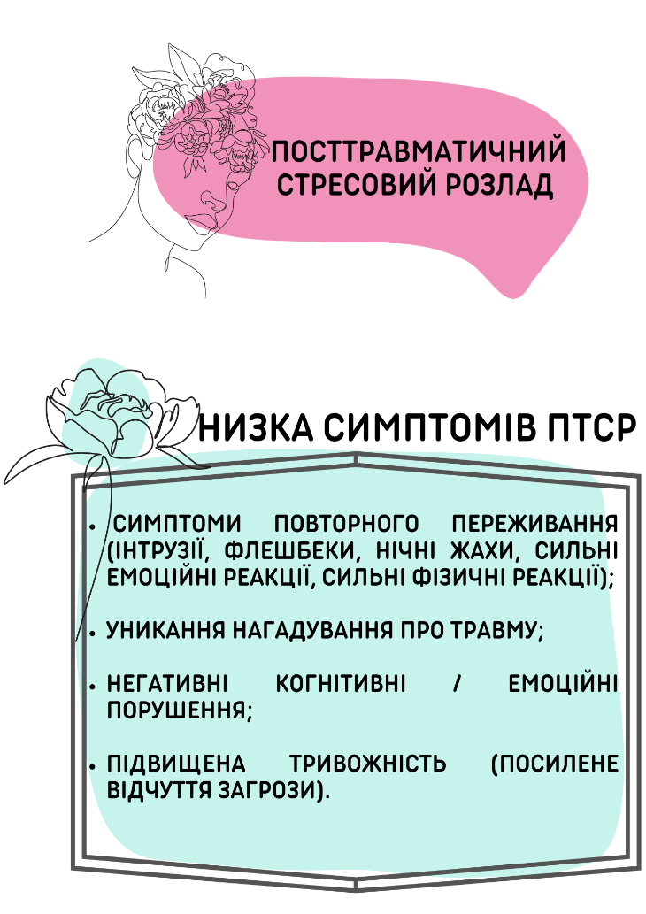

Slide 38
Відчай – гостра тривога без чіткого усвідомлення важливості того, що сталося.
Заперечення – безсоння, амнезія, заціпеніння, соматичні симптоми.
Нав’язливість – вибухові реакції, перепади настрою, хронічний стан гіперзбудливості із порушеннями сну.
Опрацювання – розуміння причин травми та горя.
Завершення – нові плани на майбутнє.

Slide 39
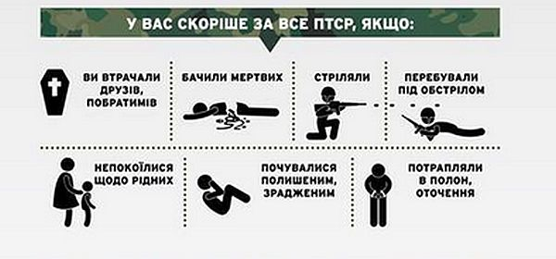

Slide 40
«Вигорання» і причини його виникнення,
Синдром вигорання – довготривала стресова
реакція
Часто виникає як результат дії на людину
хронічних професійних стресів середньої
інтенсивності.
У зв'язку з цим, синдром вигорання можливо розглядати як «професійне вигорання», що потенціює деформацію особистості професіонала.
Можливе також «емоційне» вигорання – причиною стресової реакції не є професія людини

Slide 41
Причини виникнення професійного вигорання
великий обсяг роботи, надмірна кіль­кість обов'язків;
постійне спілкування,
надмірна зайнятість,
над-контроль, над відповідальність;
відсутність результату або оцінки праці;
низька оплата праці;
обмеження кола діяльності;
труднощі в розподілі часу між роботою та домом;
необ'єктивна самооцінка;
страх перед критикою;
брак якості підвищення кваліфікації;
присвоєння перемог іншими людьми;
невміння бачити альтернативу;

Slide 42
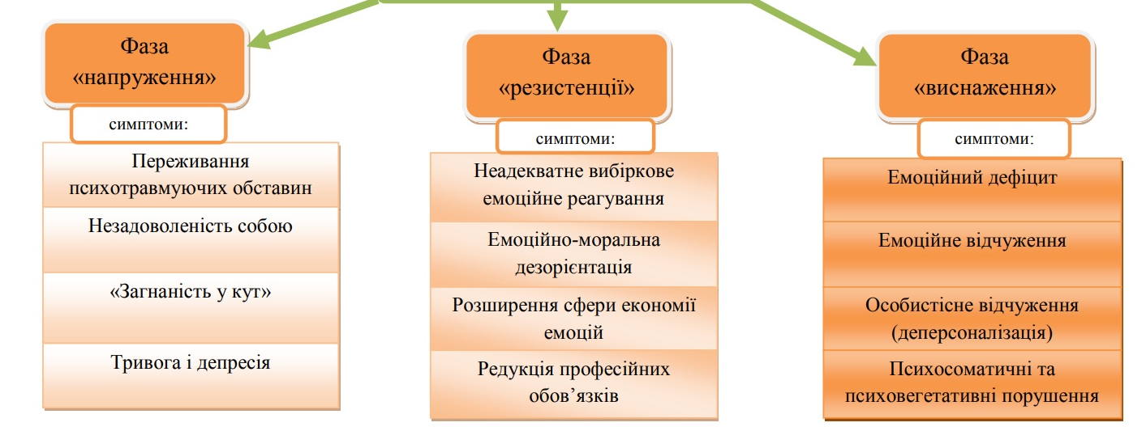
Фази вигорання

Slide 43
прояви\стадії вигорання. Перша стадія
Починається приглушенням емоцій, згладжуванням гостроти почуттів і свіжості переживань; людина зненацька зауважує: начебто все поки нормально, але ... нудно і порожньо на душі;
Зникають позитивні емоції, з'являється деяка відстороненість у відносинах з членами сім'ї;
Виникає стан тривожності, незадоволеності; повертаючись додому, все частіше хочеться сказати: «Не лізьте до мене, дайте спокій!»

Slide 44
Друга стадія
Виникають непорозуміння з колегами по роботі, починає зі зневагою говорити про деяких з них; Напорозуміння з друзями та членами родини
Неприязнь починає поступово проявлятися в присутності сім’ї або членів колективу - спочатку це важко стримувана антипатія, а потім і спалахи роздратування.
Подібна поведінка - це неусвідомлюваний ним самим прояв почуття самозбереження при спілкуванні, що перевищує безпечний для організму рівень.

Slide 45
Третя стадія
Притуплюються уявлення про цінності життя, емоційне ставлення до світу «спрощується», людина стає небезпечно байдужою до всього, навіть до власного життя;
Така людина за звичкою може ще зберігати зовнішню респектабельність і деякий апломб, але її очі втрачають інтерес до чого б то не було, і майже фізично відчутний холод байдужості поселяється в її душі.

Slide 46
Психофізичні симптоми вигорання
відчуття постійної втоми;
загальна астенізація;
частий безпричинний головний біль;
постійні розлади шлунково-кишкового тракту;
різка втрата або різке збільшення ваги;
повне або часткове безсоння;
постійний загальмований стан;
задишка або порушення дихання;
помітне зниження зовнішньої та внутрішньої сенсорної чутливості

Slide 47
Соціально-психологічні симптоми вигорання
байдужість, нудьга, пасивність і депресія;
підвищена дратівливість на незначні,
дрібні події;
часті нервові зриви;
постійне переживання негативних емоцій,
для яких у зовнішній ситуації немає причин;
відчуття неусвідомленого неспокою і
підвищеної тривожності;
відчуття гіпервідповідальності і постійне
почуття страху, що «щось не вдасться» або «я не впораюся»;
загальна негативна настанова на життєві і професійні перспективи

Slide 48
Поведінкові симптоми вигорання
відчуття, що діяльність (домашня чи робоча) стає все важчою, і виконувати її — все важче;
зміна режиму;
робота додому;
відчуття даремності, зниження ентузіазму у ставленні до роботи або до сімейних обов’язків, байдужість до результатів;
невиконання важливих, пріоритетних завдань і «зациклення» на дрібних деталях;
дистанція від сім’ї, друзів, колег, підвищення неадекватної критичності;
шкідливі звички.

Slide 49
Якості, що допомагають уникнути вигорання
добре здоров’я та свідома, цілеспрямована турбота про свій фізичний стан;
висока самооцінка та впевненість у собі, своїх здібностях та можливостях.
здатність формувати і підтримувати у собі позитивні, оптимістичні настанови і цінності як відносно до самих себе, так і до інших людей і життя взагалі.
вміння звернутися по допомогу;
вміння не боятися ставити «дурні питання»;
вміння приймати допомогу
досвід успішного подолання стресу;
прагнення спиратися на власні сили.
висока мобільність;
здатність до конструктивних змін у напружених умовах;
відвертість;
товариськість;
самостійність;

